Slide 1

ISLAND RACER
Adrian Schiechel
Andreas Finkenzeller
Carina Vogl
Johann Brenner
Michael Maas

Slide 2
Gliederung
Spielidee
Menüführung
Objektorientiertes Designmodell
Arbeitsaufteilung
Meilensteine

Slide 3
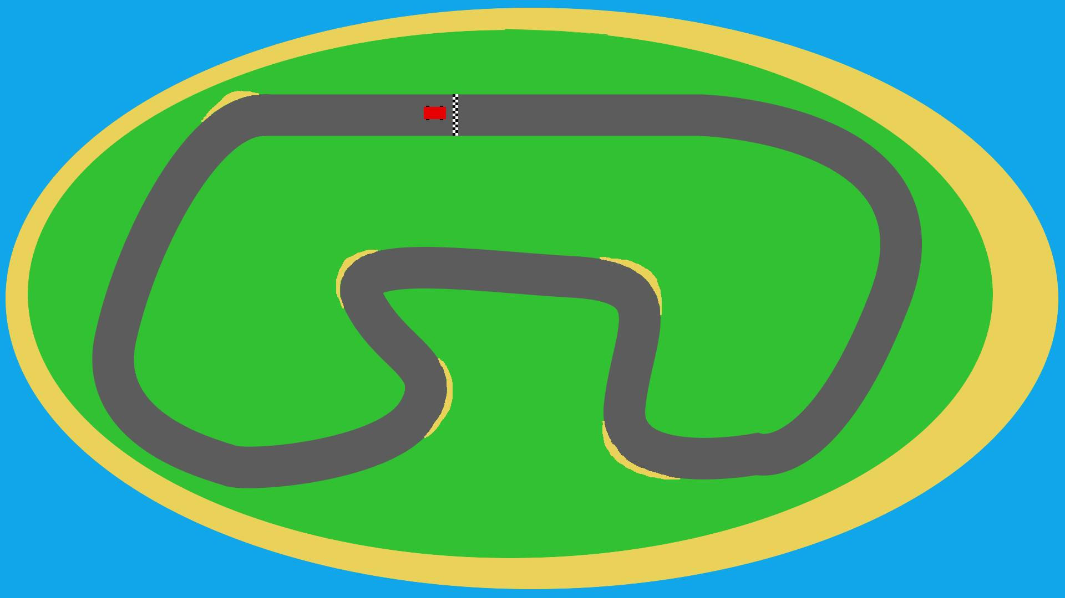
1. Spielidee - Basics
Autorennspiel
Single Player → Time Trial
Verschiedene Level mit unterschiedlichem Fokus (lange Geraden, kurvig,…)
Level mit verschiedenem Untergrund ➔ Reibungsunterschiede
Auto durch Punktesystem anpassbar
Punkte können auf die Attribute des Autos (Beschleunigung, Topspeed, Handling) vergeben werden
Zusätzliche Punkte können durch gute Streckenzeiten erspielt werden
Highscoretabelle
Sound

Slide 4
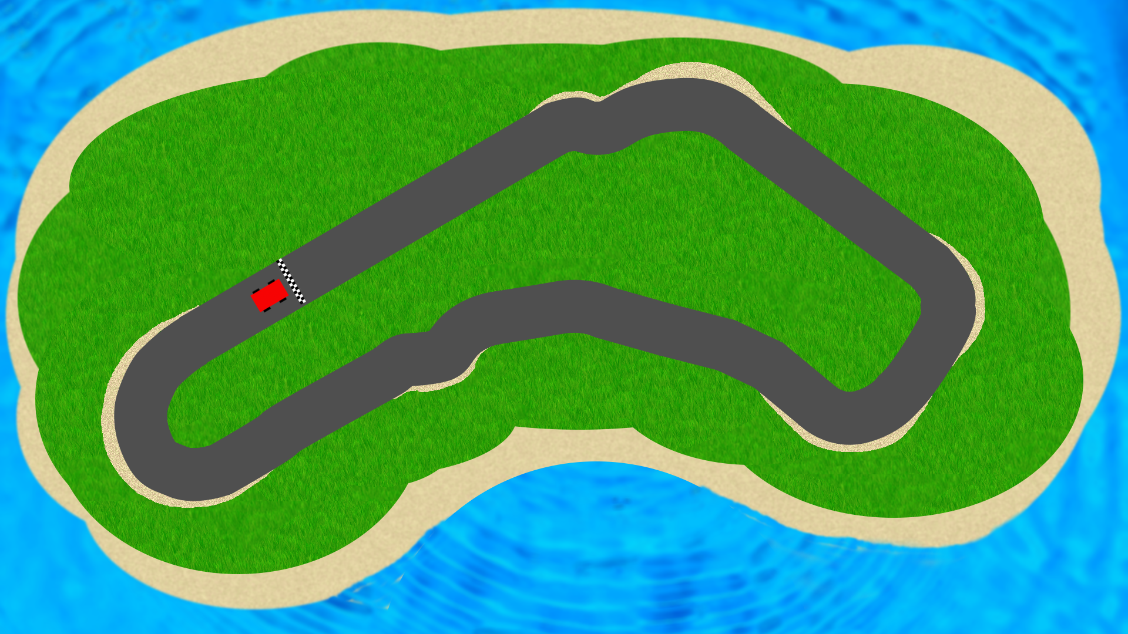
1. Spielidee - Umsetzungsansätze
Checkpoints zur Verhinderung von „Abkürzungen“
Raffinierter Hintergrund durch 2 Ebenen
Für den Nutzer sichtbares farbiges Bild mit Texturen (1. Ebene)
Unsichtbares Graustufenbild zur Untergrunddetektion (2. Ebene)
Physikberechnung der Bewegung und Reibung durch Box2D

Slide 5
2. Menüführung
Main Menu
Level Choice
Quit
Play
Car Tuning
Garage
Highscore
Credits
Settings
Manual
…
Sound on/off
Game Start
Pause
Resume
Quit
Restart

Slide 6
3. Objektorientiertes Designmodell
GAME
-enum keyEvent -backgroundSound -loopTimer (QTimer) -startTime -pauseTime
+gameLoop()
WORLD
-pair <car,player> -track Box2D World
+loadWorld()
MENU (ABSTRACT)
# Background-Picture (QPixmap)
+start() abstract +quit() abstract +mute()
CAR
-velocity (double) -handling (double) -maxVelocity (double) -acceleration (double) -carImage (QPixmap) -pos (QPoint) Box2D dynamic Body
+getPos() +setPos() +setMaxVelocity() +set Acceleration() +setHandling()
TRACK
-world -underground -checkpoints -laps -checkpointCounter -previousCheckpoint
+loadTrack() +updateCheckpoints() +getUnderground() +resetToLastCheckpoint()
PLAYER
-name -highscore -points -carConfig
+setName() +getName() +setPoints() +getPoints() +setHighscore() +getHighscore()
SETTINGS (STATIC)
-sound static (bool)
+getSound() static +setSound() static
PAUSE MENU
+resume() +restart() +quit()
MAIN MENU
+start() +garage() +highscore() +settings() +manual() +credits() +quit()
CHECKPOINT
-posRect (double) -visited (bool)
+getPosRect()

Slide 7
4. Arbeitsaufteilung
Grafik und Menüführung
Physik und Spielklassen
Graphical User Interface
Menüdesign
Menüevents
Auswahlbildschirme
Mitglieder:
Carina Vogl, Michael Maas
Einbindung der Box2D-Engine
Aufbau der Car, Track, Game und Player Klassen
Mitglieder:
Adrian Schiechel, Andreas Finkenzeller, Johann Brenner

Slide 8
3. Objektorientiertes Designmodell
GAME
-enum keyEvent -backgroundSound -loopTimer (QTimer) -startTime -pauseTime
+gameLoop()
WORLD
-pair <car,player> -track Box2D World
+loadWorld()
MENU (ABSTRACT)
# Background-Picture (QPixmap)
+start() abstract +quit() abstract +mute()
CAR
-velocity (double) -handling (double) -maxVelocity (double) -acceleration (double) -carImage (QPixmap) -pos (QPoint) Box2D dynamic Body
+getPos() +setPos() +setMaxVelocity() +set Acceleration() +setHandling()
TRACK
-world -underground -checkpoints -laps -checkpointCounter -previousCheckpoint
+loadTrack() +updateCheckpoints() +getUnderground() +resetToLastCheckpoint()
PLAYER
-name -highscore -points -carConfig
+setName() +getName() +setPoints() +getPoints() +setHighscore() +getHighscore()
SETTINGS (STATIC)
-sound static (bool)
+getSound() static +setSound() static
PAUSE MENU
+resume() +restart() +quit()
MAIN MENU
+start() +garage() +highscore() +settings() +manual() +credits() +quit()
CHECKPOINT
-posRect (double) -visited (bool)
+getPosRect()

Slide 9
5. Meilensteine
07.06
Allgemeines Analyse- und Designmodell
14.06
Grundlegende Menüführung
Integration der Engine
21.06
Grafikobjekte fertig
Spiel läuft grundlegend
28.06
05.07
Eigene Deadline, finales Finetuning, Debugging
DEADLINE

